Slide 1
日本の音楽でつながろう
箏 三味線 三線
さくらさくらを 箏でひこう
旋律づくり

Slide 2
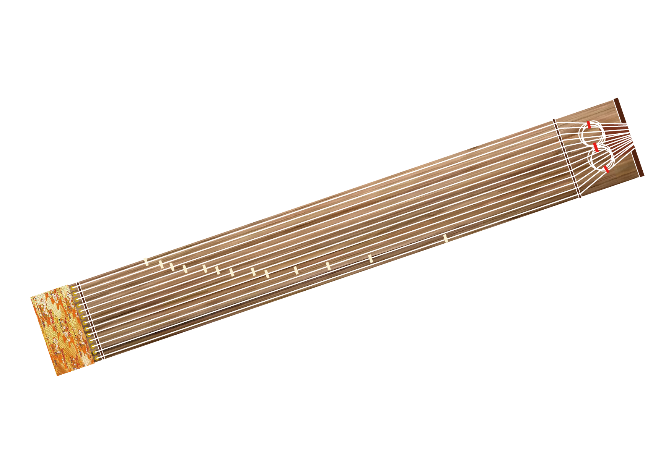
箏
つめをはめて
演奏する。
日本の楽器に 親しみましょう。
こと独奏による主題と
６つの変奏曲「さくら」より
ことの音色のとくちょうを
感じ取って聴きましょう。
竜尾（りゅうび）
どのように音を出しているのか
想像しながら聴きましょう。
柱（じ）
竜頭（りゅうとう）
爪ではじく。
弦をこする。
糸を押さえる。
糸（弦）
磯（いそ）
竜角（りゅうかく）
いろいろな奏法で音を出している。

Slide 3
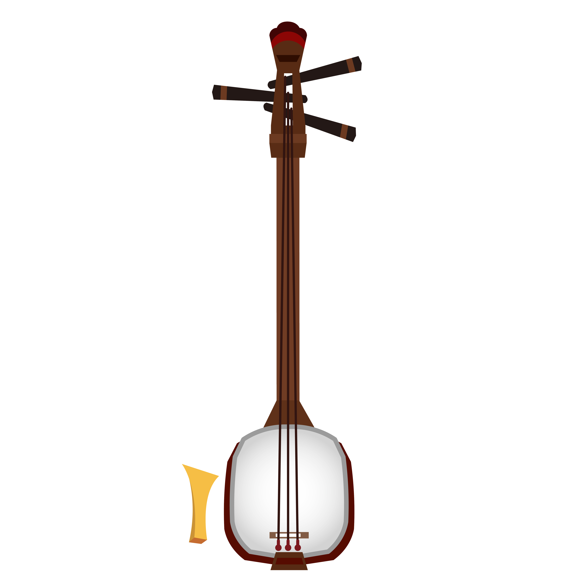
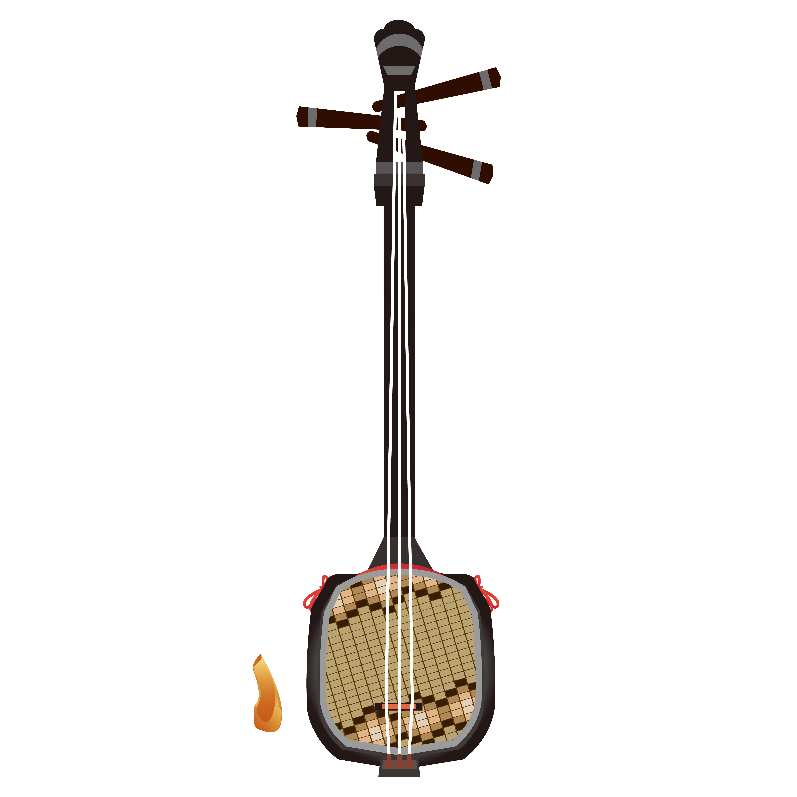
日本の楽器に 親しみましょう。
三味線
3本の糸
バチで音を出す。
糸（弦）
三味線と三線の音色の違いを
比べてみましょう。
津軽じょんから節
青森県民謡
ばち
三線
チミで音を出す。
チル（弦）
てぃんさぐぬ花
沖縄県民謡
チミ（つめ）

Slide 4
●さくらさくらを歌おう。
●日本らしさを感じられるのはなぜなのか。
●「こと」について知ろう。
●「こと」の楽譜を確認しよう。
●「こと」でさくらさくらを演奏しよう。
日本の楽器に 親しみましょう。
さくら さくら
野山も里も 見わたすかぎり
かすみか雲か 朝日ににおう
さくら さくら
花ざかり

Slide 5
●さくらさくらを歌おう。
●日本らしさを感じられるのはなぜなのか。
●「こと」について知ろう。
●「こと」の楽譜を確認しよう。
●「こと」でさくらさくらを演奏しよう。
日本の楽器に 親しみましょう。
ララシ ララシ
ラシドシラシラファ ミドミファミミドシ
ラシドシラシラファ ミドミファミミドシ
ララシ ララシ
ミファシラファミ
同じ旋律の
くりかえし
はじめの旋律

Slide 6
●さくらさくらを歌おう。
●日本らしさを感じられるのはなぜなのか。
●「こと」について知ろう。
●「こと」の楽譜を確認しよう。
●「こと」でさくらさくらを演奏しよう。
日本の楽器に 親しみましょう。
①使われている音を調べよう。
ララシ ララシ
ラシドシラシラファ ミドミファミミドシ
ラシドシラシラファ ミドミファミミドシ
ララシ ララシ
ミファシラファミ
同じ旋律の
くりかえし
はじめの旋律
ラ

Slide 7
●さくらさくらを歌おう。
●日本らしさを感じられるのはなぜなのか。
●「こと」について知ろう。
●「こと」の楽譜を確認しよう。
●「こと」でさくらさくらを演奏しよう。
日本の楽器に 親しみましょう。
①使われている音を調べよう。
ララシ ララシ
ラシドシラシラファ ミドミファミミドシ
ラシドシラシラファ ミドミファミミドシ
ララシ ララシ
ミファシラファミ
同じ旋律の
くりかえし
はじめの旋律
ラ
シ

Slide 8
●さくらさくらを歌おう。
●日本らしさを感じられるのはなぜなのか。
●「こと」について知ろう。
●「こと」の楽譜を確認しよう。
●「こと」でさくらさくらを演奏しよう。
日本の楽器に 親しみましょう。
①使われている音を調べよう。
ララシ ララシ
ラシドシラシラファ ミドミファミミドシ
ラシドシラシラファ ミドミファミミドシ
ララシ ララシ
ミファシラファミ
同じ旋律の
くりかえし
はじめの旋律
ラ
シ
ド

Slide 9
●さくらさくらを歌おう。
●日本らしさを感じられるのはなぜなのか。
●「こと」について知ろう。
●「こと」の楽譜を確認しよう。
●「こと」でさくらさくらを演奏しよう。
日本の楽器に 親しみましょう。
①使われている音を調べよう。
ララシ ララシ
ラシドシラシラファ ミドミファミミドシ
ラシドシラシラファ ミドミファミミドシ
ララシ ララシ
ミファシラファミ
同じ旋律の
くりかえし
はじめの旋律
ファ
ラ
シ
ド

Slide 10
●さくらさくらを歌おう。
●日本らしさを感じられるのはなぜなのか。
●「こと」について知ろう。
●「こと」の楽譜を確認しよう。
●「こと」でさくらさくらを演奏しよう。
日本の楽器に 親しみましょう。
①使われている音を調べよう。
ララシ ララシ
ラシドシラシラファ ミドミファミミドシ
ラシドシラシラファ ミドミファミミドシ
ララシ ララシ
ミファシラファミ
ミ
ファ
ラ
シ
ド

Slide 11
●さくらさくらを歌おう。
●日本らしさを感じられるのはなぜなのか。
●「こと」について知ろう。
●「こと」の楽譜を確認しよう。
●「こと」でさくらさくらを演奏しよう。
日本の楽器に 親しみましょう。
①使われている音を調べよう。
②速度の「ゆれ」や 間
ララシ ララシ
ラシドシラシラファ ミドミファミミドシ
ラシドシラシラファ ミドミファミミドシ
ララシ ララシ
ミファシラファ ミ
だんだんゆっくり 間

Slide 12
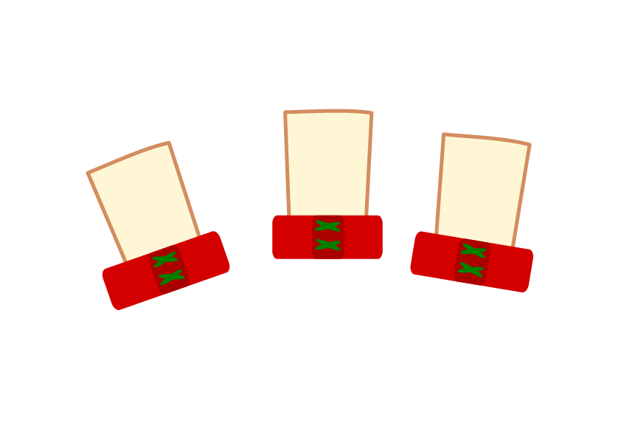
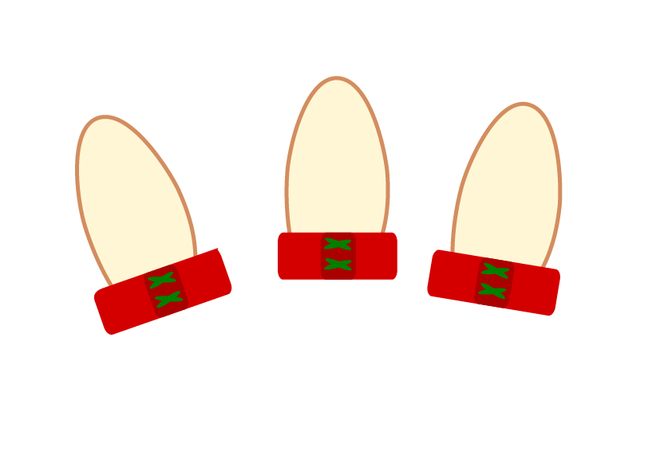
日本の楽器に 親しみましょう。
つめ
●さくらさくらを歌おう。
●日本らしさを感じられるのはなぜなのかを考えてみよう。
●「こと」について知ろう。
●「こと」の楽譜を確認しよう。
●「こと」でさくらさくらを演奏しよう。
角（かく）づめ
丸（まる）づめ
竜尾（りゅうび）
柱（じ）
13本の糸（弦）がはってある楽器です。右手の親指、人さし指、中指につめをはめて演奏します。
竜頭（りゅうとう）
磯（いそ）
糸（弦）
竜角（りゅうかく）

Slide 13
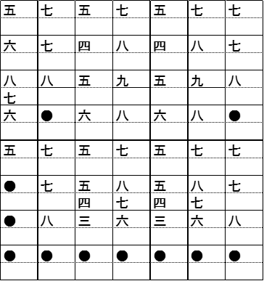
日本の楽器に 親しみましょう。
●さくらさくらを歌おう。
●日本らしさを感じられるのはなぜな
のかを考えてみよう。
●「こと」について知ろう。
●「こと」の楽譜を確認しよう。
●「こと」でさくらさくらを
演奏しよう。
同じ旋律の
くりかえし

Slide 14
「さくらさくら」の音階をつかって旋律をつくろう
音楽をつくるルールやリズムを提示する。

